Slide 1
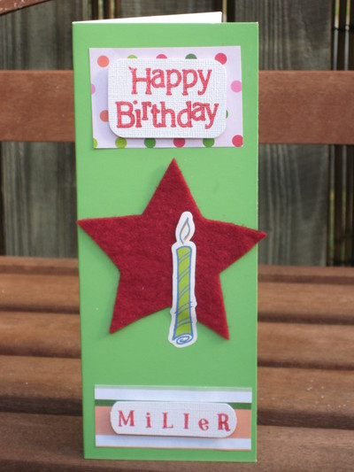
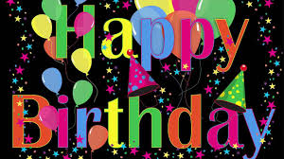
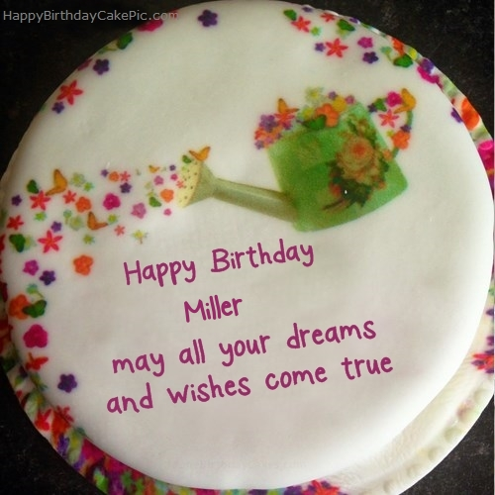
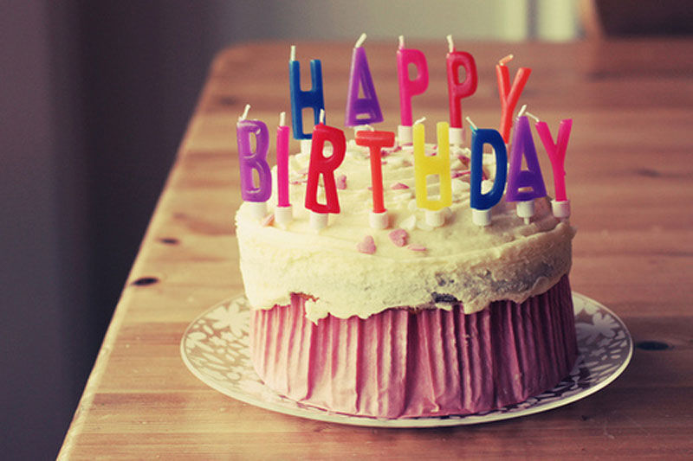
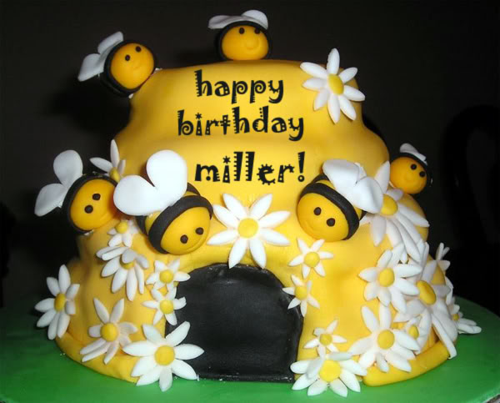
HAPPY BIRTHDAY MR. MILLER

Slide 2
היום לפני ?
מי עוד נולד היום ?
1644 – אולה רמר, אסטרונום דני (נפטר ב-1710)
1683 – ז'אן פיליפ ראמו (נפטר ב-1764)
1862 – בילי יוז, ראש ממשלת אוסטרליה השביעי (נפטר ב-1952)
1881 – לו שון, סופר סיני (נפטר ב-1936)
1895 – אנדרה שרון, שחמטאי צרפתי (נפטר ב-1980)
1929 – ברברה וולטרס, עיתונאית אמריקאית
1930 – של סילברסטיין, כותב, סאטיריקן (נפטר ב-1999)
1943 – רוברט גייטס, מזכיר ההגנה האמריקני ה-22
1944 – מייקל דאגלס, שחקן אמריקאי
1951 – ירדנה ארזי, זמרת ומגישת טלוויזיה ישראלית
1952 – כריסטופר ריב, שחקן קולנוע אמריקאי (נפטר ב-2004)
1954 – קרל היינץ רומניגה, כדורגלן גרמני
1961 – הת'ר לוקליר, שחקנית ודוגמנית אמריקאית
1965 – סקוטי פיפן, כדורסלן אמריקאי
1968 – ויל סמית', שחקן וראפר אמריקאי
1969 – קתרין זטה ג'ונס, שחקנית ודוגמנית אמריקאית
1969 - צביקה פורמן, שחקן ומדבב ישראלי
1977 – קלואי דובל, שחקנית אמריקאית
275 – קלאודיוס טקיטוס מתמנה לקיסר האימפריה הרומית בידי הסנאט הרומי
1066 – קרב גשר סטמפורד סימל את סוף עידן הויקינגים
1237 – ברית יורק נחתמת בין אנגליה לסקוטלנד, להגדרת גבול משותף בין שתי המדינות
1396 – קרב ניקופול מוכרע בניצחון האימפריה העותמאנית נגד צבא נוצרי משולב מתוך כמה מדינות
1768 – טורקיה מכריזה מלחמה על האימפריה הרוסית ופורצת מלחמת רוסיה-טורקיה
1789 – הקונגרס האמריקאי בוחר להעביר את מגילת הזכויות
1890 – הפארק הלאומי יוסמיטי מוקם בקליפורניה
1955 – מוקם חיל האוויר הירדני
1956 – מבצע לולב - פעולת תגמול נרחבת
1982 – "הפגנת ה-400 אלף" של שלום עכשיו במחאה על אירועי סברה ושתילה בכיכר מלכי ישראל (היום כיכר רבין)
1985 – חוליית מחבלים משתלטת על יאכטה ישראלית בקפריסין; הורגת שלושה אנשים ששהו עליה, ומסגירה עצמה לרשויות
1996 – מהומות מנהרת הכותל
1997 – ניסיון ההתנקשות כושל של "המוסד" בבכיר החמאס, ח'אלד משעל, בירדן
2003 – רעידת אדמה במגניטודה 8.0 פוגעת באזור הוקאידו, יפן, השקת האונייה "קווין מרי 2" מחברת "קיונארד"
2008 – פול מקרטני מופיע לראשונה בישראל

